Slide 1
과제
자기 소개
밴드 가입
팀 정하기
팀 이름 정하기

Slide 2
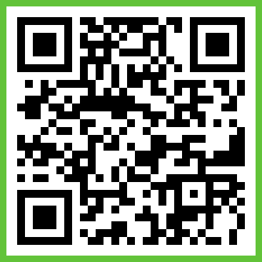
밴드 가입
https://band.us/n/a0aazb8cy3W1C

Slide 3
공지사항
ECC 안전 교육
3월 21일 17:00-18:00
명진당 강당

